Slide 2
经传基金的
信心来源

Slide 3

第一章
经传严选的底色
第二章
指增基金的特征
第三章
量化基金的优势

Slide 4
PART 01
经传严选的底色

Slide 5
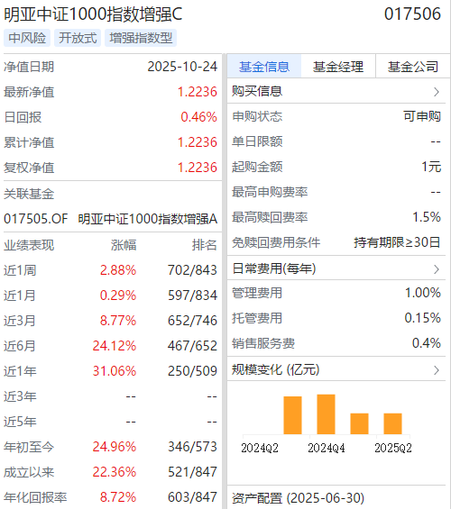
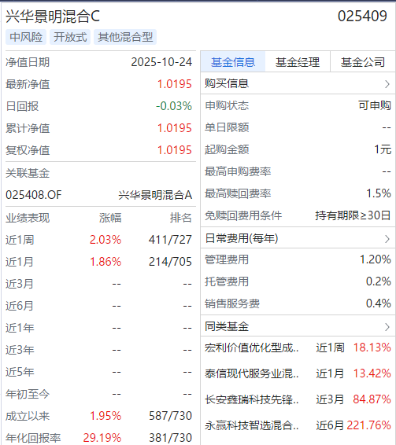
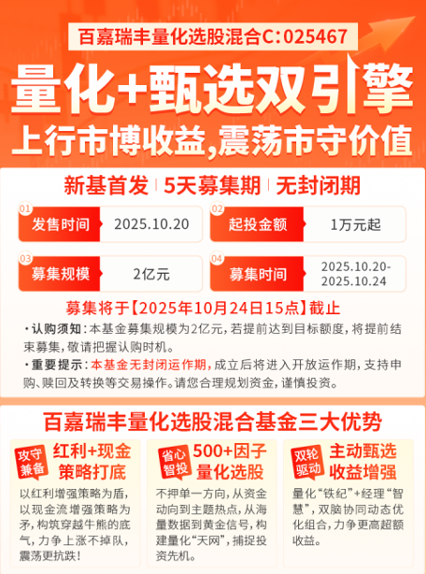
经传严选基金产品
指数增强型基金：明亚中证1000指增
全市场量化选股：兴华景明混合
红利+现金流打底+量化选股
经传严选基金主推的三只股票型基金，既有指数增强型产品，也有纯量化基金，多维度的选择和配置；
基本上覆盖了主流的量化投资基金，而尽可能少的推荐赛道型基金给大家，我们追求更好的持仓体验；

Slide 6
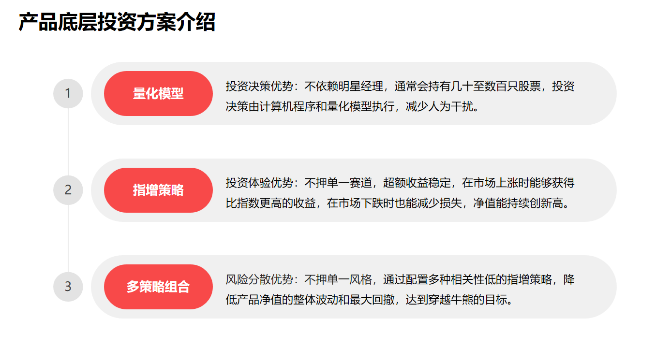
经传严选的底色

Slide 7
PART 02
指增基金的特征

Slide 8
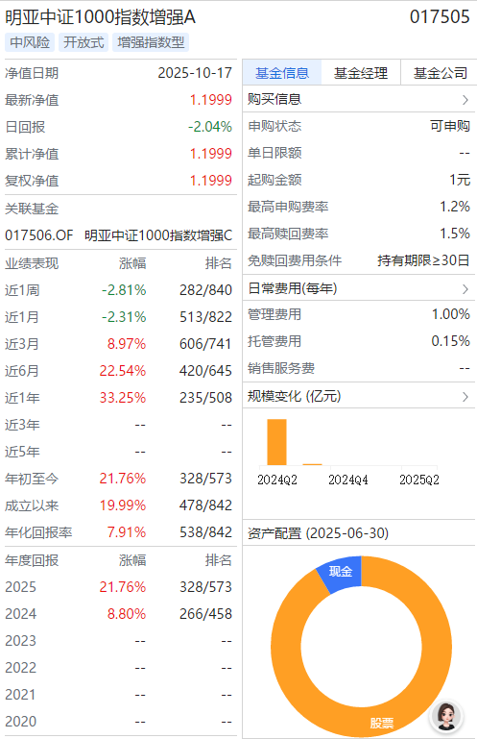
指数增强型基金的特征：追求超额收益
指数增强型基金
是一种介于被动投资和主动投资之间的基金。它的首要目标是跟踪某个特定指数（如沪深300、中证1000），但在此基础上，基金经理会运用各种策略（如量化模型、基本面分析等），试图获取超越该指数的额外收益。
简单来说：指数增强基金 = 指数基金 + 主动增强策略
它的投资目标是在控制跟踪误差的前提下，
实现“指数收益 + 超额收益”
具备超额收益的情况下，大盘下跌时，回撤可控，大盘上涨时，收益增强！

Slide 9
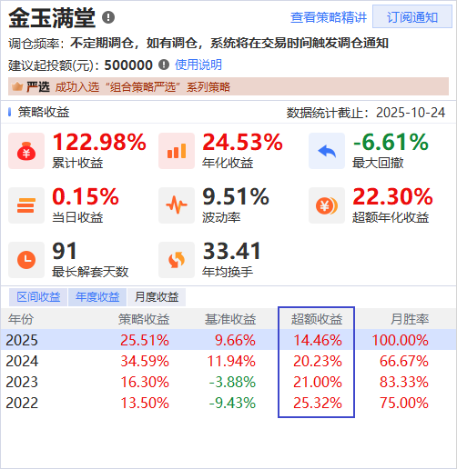
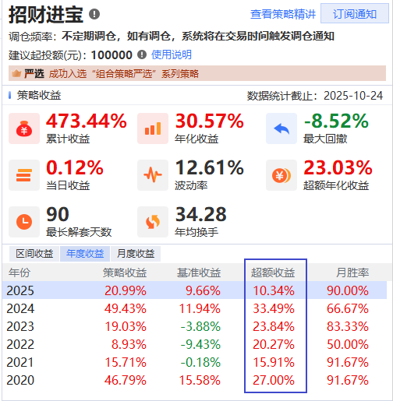
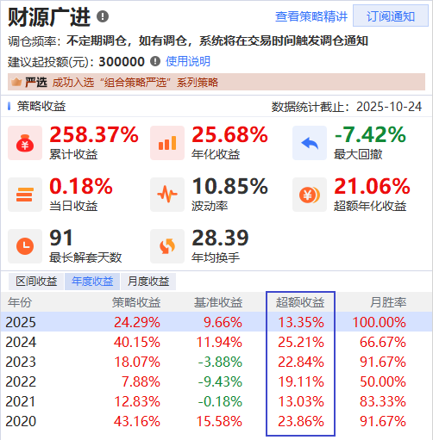
策略猎手模型也是如此
超额收益的意义是：如果年化超额收益能大于20%，意味着熊市行情下，回撤更可控，还有比较大概率获得正收益，牛市行情下，收益远超指数，真正实现让更多人都能跟上牛市，享受牛市带来的红利；重点是，持续的正收益所带来的复利效应更加的客观，持仓体验也会更好，这才是长期投资理财正确的选择；

Slide 10
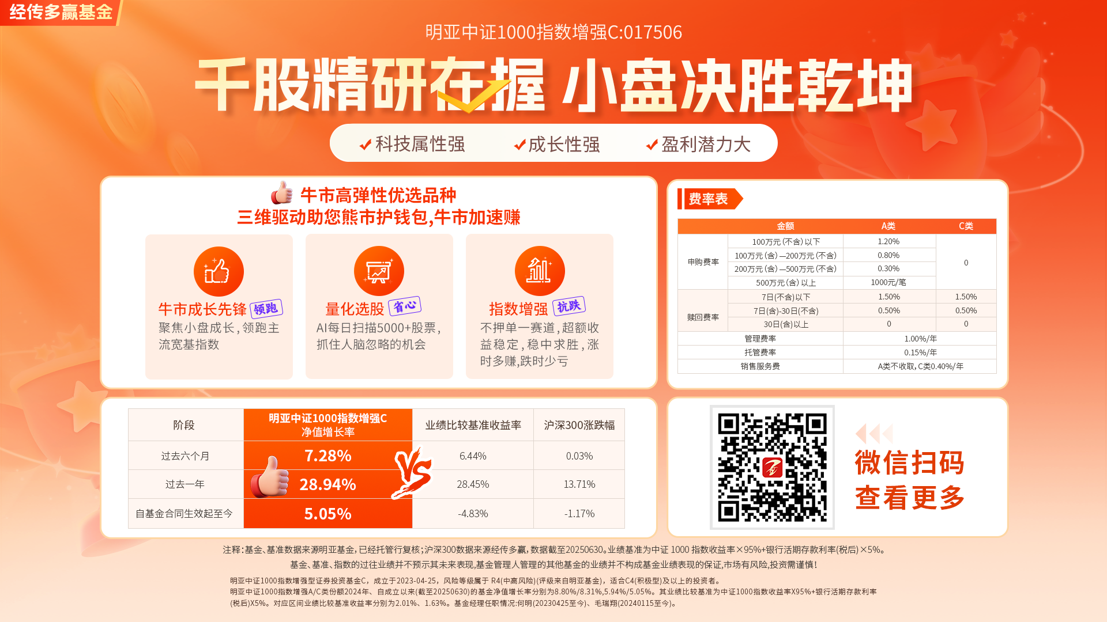

Slide 11
PART 03
量化基金的优势

Slide 12






量化基金的优势
严格的纪律性与客观性
强大的数据处理与分析能力
消除情绪干扰
处理海量信息
完全基于预设的模型和规则进行交易决策
避免个人常见的贪婪、恐惧、过度自信、从众心理等情绪化行为。
能够快速、高效地处理和分析远超人类能力的海量数据。
克服认知偏差
挖掘隐藏模式
不受锚定效应、确认偏误、代表性启发等认知偏差的影响，决策纯粹客观。
利用复杂的统计和机器学习技术，在海量数据中识别人类难以发现的微弱信号、非线性关系或相关性。
策略一致性
利用另类数据源
一旦策略确定并编程，就能被毫不动摇地执行，避免了人为的主观偏离。
积极寻找和利用非传统数据源，以获得信息优势。

Slide 13
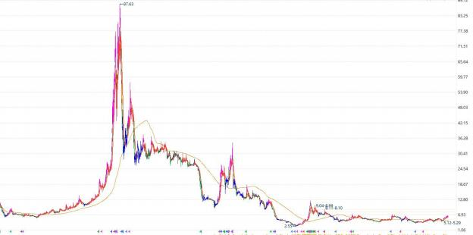
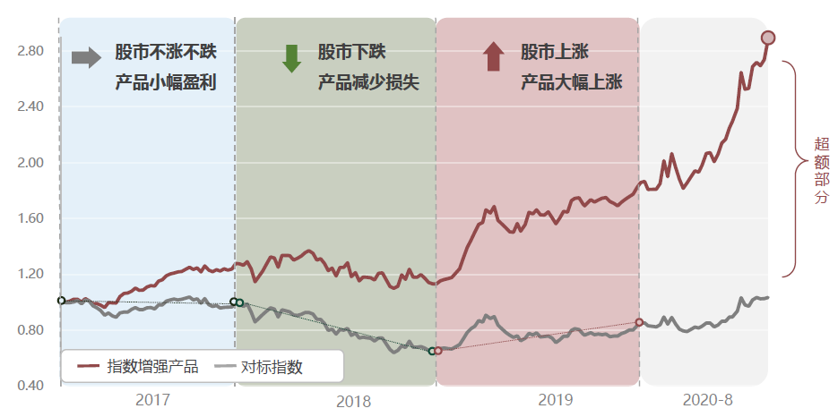
优质量化基金的优势
量化策略在创新高之后，会出现均值回归的回撤， 但只要是有效， 还会持续创新高回来
截止2025年5月，只有1164只个股创了2021年最高价， 比例仅为22.59%；
A股风口快速转换，赛道型基金业绩不可持续，曾经的医药，消费，新能源，如今的AI、半导体，汽车等行业。
2025 是量化指增大年：私募量化指增产品规模和业绩都在创历史新高。
量化指增原理：选取战胜市场的一篮子股票投资组合，旨在获取超越指数的回报，上涨市场增强收益，下跌市场减少损失。

Slide 14

